Slide 1
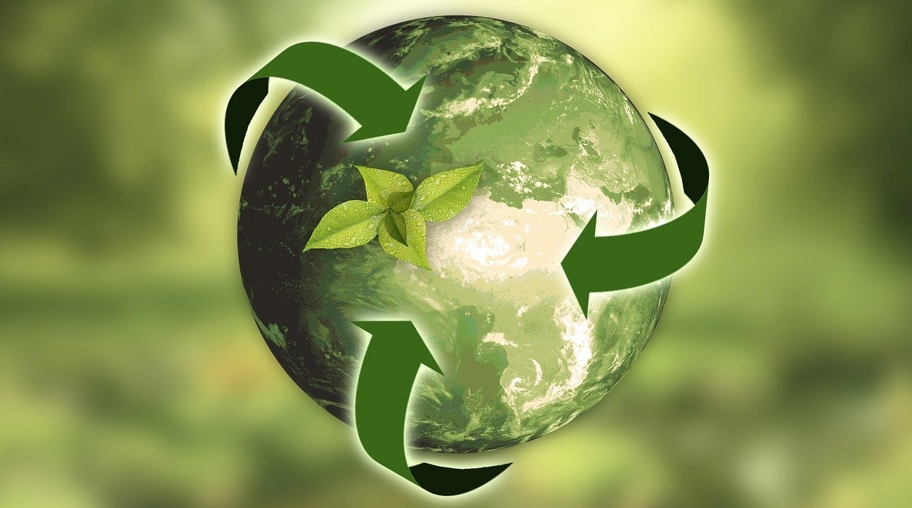
RECYKLACE
HUBÁČKOVÁ
Recyklační zpravodaj

Slide 2
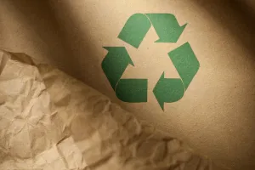
Proč recyklovat?
Recyklací se snižuje potřeba těžby nových surovin (např. dřevo, ropa, kovy)
Například recyklace hliníku ušetří až 95 % energie oproti výrobě z bauxitu
Třídění odpadu zvyšuje naši odpovědnost a ekologické vědomí

Slide 3
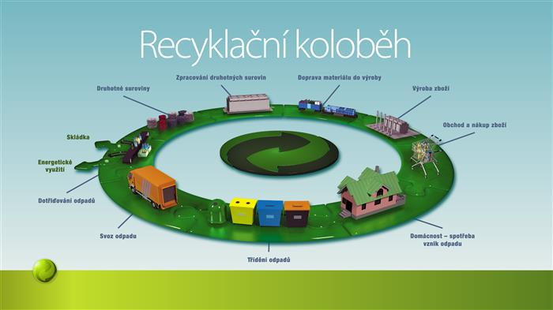
Jak recyklovat?
Zbytky jídla nebo pití znečišťují ostatní odpad
Stačí lehce vypláchnout (např. krabičku od jogurtu nebo plechovku od nápoje)
Lahve, krabice a plechovky sešlap, ať nezabírají místo v kontejneru

Slide 4
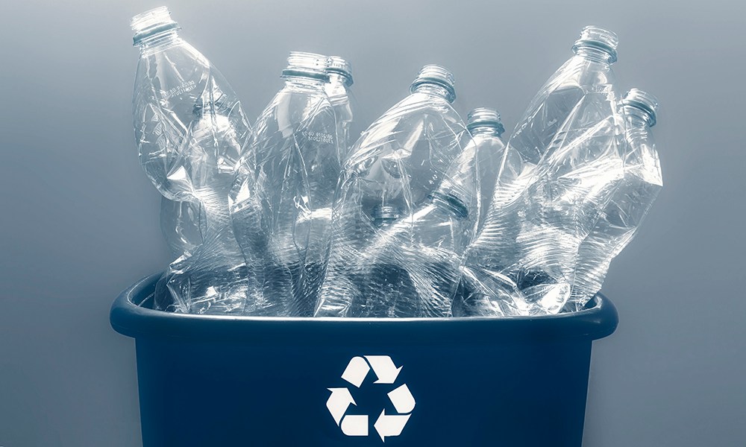
Následky netřídění odpadu
Zvířata mohou odpad spolknout nebo se do něj zamotat a uhynout
Spalování nerecyklovaného odpadu uvolňuje toxické látky a skleníkové plyny (např. CO₂)
Netřídit odpad znamená ničit přírodu, zvyšovat náklady, ohrožovat zdraví a plýtvat zdroji

Slide 5
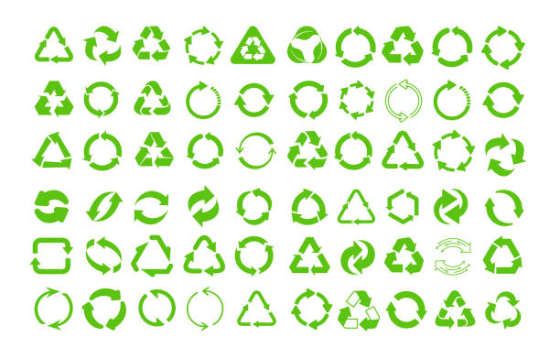
DĚKUJI ZA POZORNOST

